Slide 1
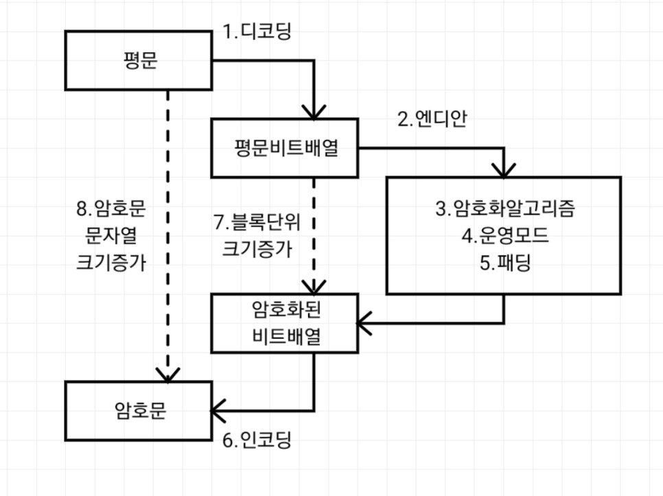
한 문장이 암호화 되는 과정
문장 (평문)
128bit
128bit
128bit
패딩
128bit
128bit
128bit
암호문

Slide 2
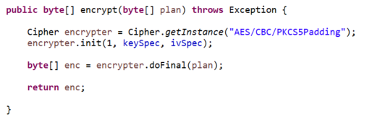
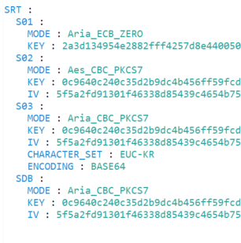
패딩, 운영모드
패딩
마지막 블럭을 어떻게 채울건지 결정
ZERO, PKCS#5
운영모드
여러개의 암호화된 블럭을 어떻게 뭉칠건지 결정
ECB
암호화 블럭과 평문블럭은 1:1 관계
중간자 공격 가능
CBC
이전 블럭에 문제가 있으면 다음 불력을 복호화 못함

Slide 3
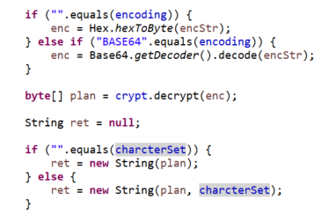
캐릭터셋, 인코딩
캐릭터셋
사람의 문자를 컴퓨터 문자로 표현하기 위한 규칙
UTF-8, EUC-KR
인코딩
컴퓨터 문자를 사람의 문자료 표현하기 위한 규칙
HEX, BASE64

Slide 4
암호화된 데이터 크기가 증가하는 이유
운영모드
CBC : 한 블럭을 더 암호화 함
카드번호를 암호화 할땐 ECB 운영모드 사용
CBC 를 사용했을 경우 암호화된 카드번호는 32byte
인코딩
바이너리 데이터를 사람이 볼 수 있는 문자로 표현
헥사 인코딩 : 2배 증가
BASE64 인코딩 : 키보드로 입력할 수 있는 문자 사용, 헥사보다 크기 절감
줄바꿈, URI 문자 처리 필요
암호화된 데이터를 저장하기 위해선 최소 3배 크기 필요
암호화 메타 데이터(nonce) 추가

